Slide 1
Особенности идентификации группы школ с низкими результатами обучения и школ, функционирующих в неблагоприятных социальных условиях, в Иркутской области с учетом региональных критериев и показателей
Казарина Вера Викторовна, ГАУ ДПО
«Институт развития образования Иркутской области»
19 марта 2020 года

Slide 2

мероприятия «Повышение качества образования в школах с низкими результатами обучения и в школах, функционирующих в неблагоприятных социальных условиях, путем реализации региональных проектов и распространения их результатов»

Slide 3
Современные подходы к качеству образования
Качество образования - определенный уровень знаний и умений, умственного, нравственного и физического развития, которого достигают обучаемые на определенном этапе в соответствии с планируемыми целями; степень удовлетворения ожиданий различных участников процесса образования от предоставляемых образовательным учреждением образовательных услуг (по Г.М. Коджаспировой).
Качество образования, измеряясь его соответствием образовательному стандарту, зависит от уровня престижности образования в общественном сознании и системе государственных приоритетов, финансирования и материально-технической оснащенности образовательных учреждений, современной технологии управления ими.

Slide 4
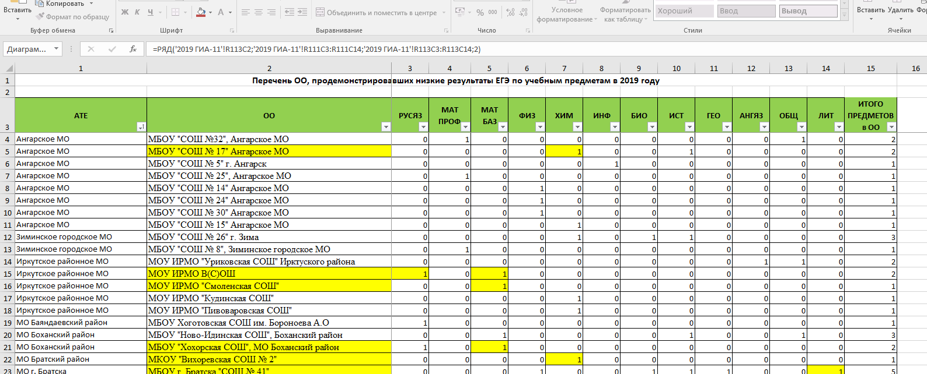
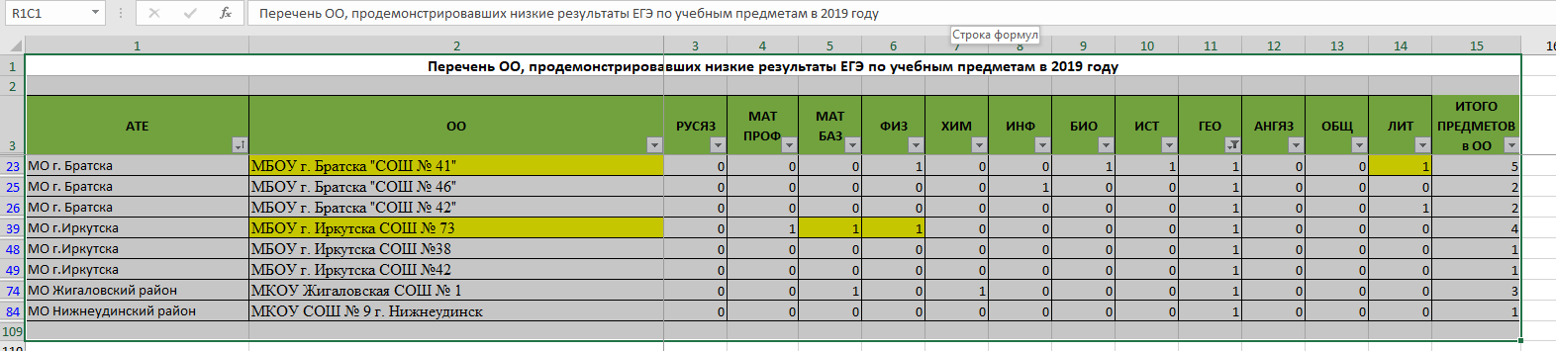
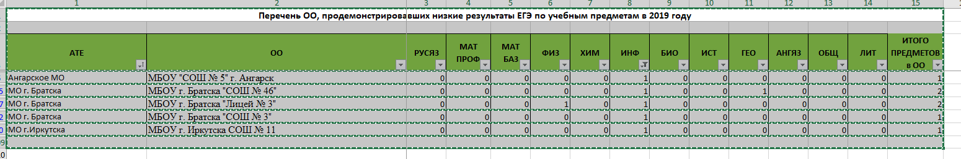
Анализ образовательных результатов в Иркутской области
образования НИУ ВШЭ

Slide 5
Низкие результаты ЕГЭ 2018-2019

Slide 6
Сравнение образовательных результатов
Проводится анализ образовательных результатов школ, демонстрирующие низкие результаты ЕГЭ по учебным предметам в течение двух лет (2018-2019 гг).
Выборка делалась по методическим анализам результатов ГИА-11 председателей региональных предметных комиссий.
Критерии отбора ОО, продемонстрировавших низкие результаты ЕГЭ по предмету:
Сравнение результатов по ОО проводилось при условии не менее 10 участников ОО по учебному предмету.
Доля участников ЕГЭ, не достигших минимального балла, имеет максимальные значения по учебному предмету (по сравнению с другими ОО Иркутской области).
Доля участников ЕГЭ, получивших от 61 до 100 баллов, имеет минимальные значения по учебному предмету (по сравнению с другими ОО Иркутской области).

Slide 7
Школы, демонстрирующие НРО
№ | АТЕ | Наименование ОО | Учебные предметы
1 | Ангарское МО | МБОУ "СОШ № 17" г. Ангарска | химия
2 | МО г.Иркутска | МБОУ г. Иркутска СОШ № 10 | история
3 | МО г.Иркутска | МБОУ г. Иркутска СОШ № 66 | история
4 | МО г.Иркутска | МБОУ г. Иркутска ВСОШ № 1 | математика (база)
5 | МО г.Иркутска | МБОУ г. Иркутска СОШ № 73 | математика (база), физика
6 | МО г.Иркутска | МБОУ г. Иркутска ЦО № 10 | русский язык, математика (база и профиль), обществознание
7 | МО г.Иркутска | МБОУ г. Иркутска СОШ № 14 | химия
8 | Иркутское районное МО | МОУ ИРМО В(С)ОШ | русский язык, математика (база)
9 | Иркутское районное МО | МОУ ИРМО "Смоленская СОШ" | математика (база)
10 | МО Боханский район | МБОУ "Хохорская СОШ" | математика (база)
11 | МО Братский район | МКОУ "Вихоревская СОШ № 2" | химия
12 | МО город Свирск | МОУ "СОШ № 2 г. Свирска" | математика (база)
№ | АТЕ | Наименование ОО | Учебные предметы
13 | МО город Усолье-Сибирское | МБОУ "СОШ № 17" г. Усолье-Сибирское | математика (профиль)
14 | МО г. Братска | МБОУ г. Братска "СОШ № 41" | литература
15 | МО г. Братска | МБОУ г. Братска "О(С)ОШ № 2" | математика (база)
16 | МО г. Братска | МБОУ г. Братска "СОШ № 36" | русский язык, математика (база)
17 | МО Качугский район | МКОУ КВСОШ | математика (база)
18 | МО Нижнеудинский район | МБОУ "Центр образования г. Нижнеудинск" | математика (база)
19 | МО Эхирит-Булагатский район | МОУ Усть-Ордынская В(С)ОШ | математика (база)
20 | МО Эхирит-Булагатский район | МОУ Усть-Ордынская СОШ № 1 | химия
21 | Усть-Кутское МО | МОУ О(с)ОШ УКМО | математика (база)
22 | Усть-Кутское МО | МОУ СОШ № 4 УКМО | обществознание
23 | МО Шелеховский район | МКОУ ШР "СОШ № 1" | математика (профиль)

Slide 8
Образовательные организации, демонстрирующие низкие результаты по ВПР на протяжении 2-х лет
(2018 г. и 2019 г.)
16 ОО
(10 ОО – 5 кл;
8 ОО – 6 кл.)
РУССКИЙ ЯЗЫК
16 МО
(38%)
26 ОО
(3%)
21 ОО
(5 ОО – 5 кл.
16 ОО – 6 кл.)
МАТЕМАТИКА

Slide 9
Образовательные организации, демонстрирующие низкие результаты по ВПР на протяжении 2-х лет
(в одной параллели и по одному предмету)
Аларский р-н | МКОУ Ныгдинская СОШ | русский язык | 5 класс
Тулунский р-н | МОУ Евдокимовская СОШ |  | 5 класс
Эхирит-Булагатский р-н | МОУ Бозойская СОШ |  | 6 класс
Братский р-н | МКОУ Илирская СОШ №2 | математика | 6 класс
 | МКОУ Калтукская СОШ
Усольский р-н | МБОУ СОШ №20 |  | 6 класс
Усть-Удинский р-н | МБОУ Молькинская СОШ
Черемховский р-н | МКОУ СОШ с. Бельск | русский язык | 4 класс
 | МКОУ СОШ с. Алехино |  | 5 класс
 | МКОУ СОШ с. Рысево | математика | 6 класс

Slide 10
Образовательные организации, требующие повышенного внимания
г. Ангарск | МБОУ ООШ №22 | русский язык | 6 класс | + 7 кл. в 2019 г.
Заларинский р-н | МБОУ Мойганская СОШ |  | 5 класс
 |  | математика | 6 класс | + 7 кл. в 2019 г.
 | МБОУ Троицкая СОШ | русский язык | 5 класс
 |  | математика | 6 класс | + 7 кл. в 2019 г.
 | МБОУ Бажирская ООШ | русский язык | 6 класс | + 7 кл. в 2019 г.
г. Свирск | МОУ Макарьевская СОШ | математика | 5 класс
 |  | русский язык | 5 класс
Нижнеудинский р-н | МКОУ СОШ №12 г. Нижнеудинск |  | 6 класс | + 7 кл. в 2019 г.
 |  | математика |  | + 7 кл. в 2019 г.
Нукутский р-н | МБОУ Тангутская СОШ |  | 5,6 классы
 |  | русский язык | 6 классы | + 7 кл. в 2019 г.
Усольский р-н | МБОУ Тальянская СОШ №17 |  | 5,6 класс | + 7 кл. в 2019 г.
 |  | математика | 6 класс
Чунский р-н | МБОУ СОШ №6 п. Парчум | русский язык | 5,6 класс | + 7 кл. в 2019 г.
 |  | математика | 5 класс
 | МОБУ СОШ №4 р.п. Лесогорск | русский язык | 5 класс
 |  | математика | 6 класс
Черемховский р-н | МКОУ СОШ с. Саянское |  |  | + 7 кл. в 2019 г.
Бодайбинский район | МКОУ Перевозовская СОШ |  |  | + 7 кл. в 2019 г.
 | МКОУ Кропоткинская СОШ |  |  | + 7 кл. в 2019 г.
Слюдянский р-н | МБОУ СОШ №7 |  |  | + 7 кл. в 2019 г.
Куйтунский р-н | МКОУ Чеботарихинская СОШ |  | 5,6 класс | + 7 кл. в 2019 г.
 |  | русский язык |  | + 7 кл. в 2019 г.
Нукутский р-н | МБОУ Алтарикская СОШ | математика | 5,6 классы

Slide 11
Организационно-методическое сопровождение школ с НРО
Организация и проведение семинаров, вебинаров для выявленных школ с НРО (43 мероприятия, 41 МО, 3607 чел.)
Реализация региональных проектов «Мобильная сеть», «Академический десант» (12 МО, 15008 чел.)
Организация и проведение стажировочных сессий (33 МО, 254 чел.)
Повышение квалификации и профессиональная переподготовка педагогических работников (42 МО, 43 977 чел., 37% для школ с НРО)

Slide 12
Реализация мероприятия «Повышение качества образования в школах с низкими результатами обучения (НРО) и в школах, функционирующих в неблагоприятных социальных условиях (НСУ), путем реализации региональных проектов и распространения их результатов» государственной программы Российской Федерации «Развитие образования»

Slide 13
Перспективны деятельности

Slide 14
Список субъектов РФ, участвующих в
ГПРФ «Развитие
образования»
(НРО)
на 2020-2022 гг.

Slide 15


Образовательное пространство
Территориальные единицы 42
Муниципальные образования, реализующие программы поддержки школ с НРО и НСУ 25
                Не менее 60%

Slide 16
Формирование сети школ с НРО
Выход из 1 квителя
4 Б(О)П
2017
15 школ КГ
11 школ КГ
Распространение опыта на федеральном уровне
АИС
Распространение опыта на региональном уровне
Распространение опыта на муниципальном уровне
АИС 2018
Фокус-группа

Slide 17
Школы, участвующие в мероприятии в 2017-2019 гг.
I. Школы, улучшившие свои результаты по аналитическим данным 2020 года и вышедшие в более высокий квинтель:
МКОУ "Покоснинская СОШ", Братский район,
МОУ СОШ № 8 УКМО, УКМО,
МОУ СОШ с. Ния, УКМО,
МОУ ИРМО «Малоголоустненская СОШ», Иркутское районное МО
МОУ ИРМО "Никольская СОШ", Иркутский район,
МОУ Семигорская СОШ, Нижнеилимский район,
МКОУ СОШ с.Голуметь, Черемховский район,
МБОУ "Бильчирская СОШ, Осинский район,
МКОУ «Подъеланская СОШ», Усть-Илимский р-н,
МКОУ Манзурская СОШ, Качугский район,
МКОУ Уянская СОШ, Куйтунский район,

Slide 18
Школы, участвующие в мероприятии в 2017-2019 гг.
II. Школы, улучшившие свои результаты по аналитическим данным 2020 года, но не вышедшие в более высокий квинтель из-за неблагоприятных социальных условий:
МБОУ г. Иркутска СОШ №46, г. Иркутск,
МКОУ «Мамаканская СОШ», МО города Бодайбо и района,
МБОУ "СОШ № 4 г. Бодайбо", Бодайбинский район,
МКОУ Чиканская СОШ, Жигаловский район,
МОУ Железногорская СОШ № 1, Нижнеилимский район
МКОУ Уковская СОШ, Нижнеудинский район,
МКОУ Худоеланская СОШ, Нижнеудинский район,
МКОУ Мирнинская СОШ, Тайшетский район,
МОУ "Котикская СОШ", Тулунский район,
МБОУ Аларская СОШ, Аларский район,

Slide 19
Школы, участвующие в мероприятии в 2017-2019 гг.
III. Школы, улучшившие свои результаты незначительно, остаются на контроле:
МБОУ Ново-Удинская СОШ, Усть-Удинский район,
МКОУ "ООШ № 9 г. Киренска", Киренский район,
МБОУ Забитуйская СОШ, Аларский район,
МОБУ СОШ №6 п. Парчум, Чунский район,
МБОУ "Ново-Ленинская СОШ", Осинский р-н,
МБОУ Алтарикская СОШ, Нукутский район,
МКОУ "Кропоткинская СОШ", МО г. Бодайбо и района,
МОУ Школа № 6, г. Черемхово,

Slide 20
Школы, участвующие в мероприятии в 2017-2019 гг.
IV. Школы, не улучшившие свои результаты, будут привлекаться ко всем мероприятиям, обучению и т.п.
МБОУ «СОШ № 19», г. Братск,
МОБУ СОШ № 1 р.п. Чунский, Чунский район,
МОУ "Железнодорожная СОШ № 2", Усть-Илимский район,

Slide 21
Региональный регламент определения контрольной группы школ (2017 г.)
«Методика определения статуса школ, функционирующих в неблагоприятных социальных условиях», согласованная Департаментом государственной политики в сфере в сфере общего образования Министерства образования и науки Российской Федерации и рекомендованная ФГАОУ ДПО АПК и ППРО
В основу методики положен расчет Индекса социального благополучия школы (ИСБШ), предложенный группой исследователей Института образования НИУ ВШЭ

Slide 22
Алгоритм действий
Шаг 1. Отбор статистических данных в автоматизированной информационной системе (АИС) «Мониторинг общего и дополнительного образования» для определения:
доли учащихся из семей, где оба родителя имеют высшее образование,
доли учащихся из неполных семей,
доли учащихся, состоящих на различных видах учета
доли учащихся, для которых русский язык не является родным.
Результат: первоначальная база составила 875 школ

Slide 23
Алгоритм действий
Шаг 2. Шаг 2. На основе данных, выгруженных из АИС, проведен отбор школ, для которых отсутствует необходимая для расчета ИСБШ информация.
Результат: удалено 12 школ (было 100 в 2017 году)
Шаг 3. Для оставшихся школ расчет ИСБШ по формулам:
ИСБШ = 85 + 15 × «доля учащихся из семей, где оба родителя имеют высшее образование» – 20 × «доля учащихся из неполных семей» – 65 × «доля учащихся, состоящих на различных видах учета»
ИСБШ (с учетом особенностей языка) = 85 + 15 × «доля учащихся из семей, где оба родителя имеют высшее образование» – 15 × «доля учащихся из неполных семей» – 55 × «доля учащихся, состоящих на различных видах учета» – 15 × «доля учащихся, для которых русский язык не является родным»
Результат: выборка составила 863 школы

Slide 24
Алгоритм действий
Шаг 4. Группировка школ по значению ИСБШ по следующему принципу: школы разделяются на 5 квинтилей (равных по численности групп) со значениями ИСБШ от наименьшего к наибольшему
:
Уровни ИСБШ (группы по квинтилям) | Интервал фактических значений ИСБШ в 2018 году | Интервал фактических значений ИСБШ актуальный (на конец 2019г.)
Низкий (1-ый квинтиль) | 0 ÷ 76,8 | 0 ÷ 79,32
Ниже среднего (2-ый квинтиль) | 76,9 ÷ 79,4 | 79,35 ÷ 81,61
Средний (3-ый квинтиль) | 79,5 ÷ 81,4 | 81,62 ÷ 83,07
Выше среднего (4-ый квинтиль) | 81,5 ÷ 83,6 | 83,08 ÷ 84,84
Высокий (5-ый квинтиль) | 83,7 ÷ 100 | 84,88 ÷ 100

Slide 25
Алгоритм действий
Шаг 5. В группе школ с низким уровнем ИСБШ (в группе школ, функционирующих в неблагоприятных социальных условиях) исключаются:
начальные школы-детские сады,
начальные школы;
ГОКУ СКШИ;
Школы, не имеющие выпускников на протяжении двух лет;
Школы, попавшие в квинтель по причине наличия большого количества обучающихся из числа народов Сибири (буряты ), родившихся и проживающих в русскоговорящем окружении, но изучающих бурятский язык в качестве родного языка
Результат: получена выборка из 126 школ

Slide 26
Алгоритм действий
Шаг 6. Определение школ с НРО среди образовательных организаций, функционирующих в неблагоприятных социальных условиях. Для этого были использованы результаты ГИА в 9-х и 11-х классах по русскому языку и базовой математике, а именно отношение первичного балла ОО к максимальному первичному баллу по предмету (в %)

Slide 28
Алгоритм действий
Шаг 6. По итогам сопоставительного анализа результатов ОГЭ по русскому языку и математике 2018 и 2019 годов, а также по результатам ЕГЭ по русскому языку, базовой и профильной математике за это же период были сформированы группы ОО, демонстрирующих низкие образовательные результаты:
25 ОО, имеющих низкие результаты ОГЭ по русскому языку и математике в течении двух лет. Четыре, из которых МКОУ "Даурская ООШ", МОБУ СОШ №6 п.Парчум, МКОУ "Небельская ООШ" и МКОУ СОШ с. Непа, имеют небольшое количество выпускников (менее 5) на протяжении последних двух лет.
10 школ демонстрируют низкие результаты ЕГЭ по русскому языку и математике
МОУ СОШ с. Подымахино УКМО показывает выше среднего по квинтелю результаты ЕГЭ по русскому языку в 2019 году при низких остальных.
6 ОО имеют низкие результаты в течении двух лет по всем рассматриваемым предметам. Из шести школ обучающиеся которых имеют низкие результаты по всем рассматриваемым предметам, пять являются «вечерними школами»

Slide 29
Алгоритм действий
Шаг 7. По результатам обсуждения рабочей группой выделена совокупность 21 ОО, демонстрирующей низкие результаты обученности на протяжении двух лет выпускников девятых и/или одиннадцатых классов, рекомендованных для включения в фокус группы 2020 года.
Для организации работы фокус-группы на региональном уровне выбрано 15 образовательных организаций, функционирующих в неблагоприятных социальных условиях и имеющих низкие результаты обучения
Результат: выборка из 15 школ – фокус-группа.

Slide 30
Фокус-группа школ
№ | Муниципальное образование | Общеобразовательная организация
1 | Чунский район | МОБУ СОШ № 1 р.п. Чунский
2 | город Братск | МБОУ "СОШ № 19"
3 | город Иркутск | МБОУ г. Иркутска ЦО №10 (Октябрьский округ)
4 | Братский район | МКОУ "Кузнецовская СОШ"
5 | Усть-Илимский район | МОУ "Железнодорожная СОШ № 2"
6 | город Усолье-Сибирское | МБОУ "СОШ №6"
7 | Черемховский район | МКОУ СОШ с. Верхний Булай
8 | Балаганский район | МБОУ Шарагайская СОШ
9 | Нижнеудинский район | МКОУ "Школа-интернат №5 г.Нижнеудинск"
10 | Усольский район | МБОУ "Мальтинская СОШ"
11 | город Свирск | МОУ "СОШ № 2 г.Свирска"
12 | Тайшетский район | МКОУ Бузыкановская СОШ
13 | Братский район | МКОУ "Наратаевская СОШ"
14 | Усть-Кутский район | МОУ СОШ с. Подымахино УКМО
15 | Осинский район | МБОУ "Приморская СОШ"

Slide 31
Алгоритм действий
Шаг 8. В рамках идентификации проведено определение среди ОО первого квинтеля резильентных школ, показывающих образовательные результаты выше средних по квинтелю. Благодаря сопоставительному анализу были выделены три группы школ с устойчиво лучшими результатами:
3 ОО, демонстрирующие устойчиво лучшие результаты по всем исследуемым предметам (ЕГЭ по математике базового уровня, мог не выбираться выпускниками).
5 ОО, демонстрирующие устойчиво лучшие результаты по исследуемым предметам в рамках ОГЭ, так как выпускников 11 классов в школах нет, при этом 2 ОО имеют стабильно низкое количество (5 и менее) выпускников: МОБУ ООШ № 8 п. Таргиз Чунского района и МКОУ «СОШ с. Кривая Лука» Киренского района.
11 ОО, демонстрирующие результаты выше среднего по квинтелю по всем исследуемым предметам кроме одного
Результат:
Определены резильентные школы первого квинтеля.
На конкурс рекомендовано 15 школ

Slide 32
МО ИО
ГПРФ РО
НРО
ГАУ ДПО ИРО
Фокус-группа (15)
Б(О)П (4)
Контрольная группа (8)

Slide 33
Перспективы на 2020-2022 гг.
  Обобщение эффективного муниципального опыта поддержки школ НРО (Качугский, Нижнеилимский, Нижнеудинский, Тулунскый, Черемховский, Усть-Илимский, Усть-Удинский районы)
  Разработка комплексной региональной программы поддержки школ НРО с учетом муниципальных сегментов
  Создание единой региональной инфраструктуры для оказания информационно-методической помощи школам НРО
  Создание условий для адресной помощи педагогическим и руководящим работникам вышеуказанных школ
  Разработка и внедрение актуальных механизмов финансовой, кадровой и методической поддержки школ с низкими результатами обучения. в том числе путём введения дополнительных штатных должностей специалистов (психологов, дефектологов, логопедов), социальных педагогов и педагогов дополнительного образования
  Межрегиональное мероприятие «Успешные практики повышения качества образования в школах с низкими результатами обучения и в школах, функционирующих в неблагоприятных социальных условиях», 18.11.2020 г.

Slide 34
Методические материалы поддержки сельских школ, по реализации дорожной карты мероприятий ГП РФ «Развитие образования» (НРО) http://www.iro38.ru/ https://vk.com/nro_io

